Slide 1
Algorithmen und Datenstrukturen
Prioritätswarteschlangen mit binären Heaps
Prof. Dr. Ralf Möller
Universität zu Lübeck
Institut für Informationssysteme
Felix Kuhr (Übungen)
sowie viele Tutoren

Slide 2
Danksagung
Die nachfolgenden Präsentationen wurden mit einigen Änderungen übernommen aus der Vorlesung „Effiziente Algorithmen und Datenstrukturen“ (Kapitel 2: Priority Queues) gehalten von Christian Scheideler an der TUM
http://www14.in.tum.de/lehre/2008WS/ea/index.html.de

Slide 3
Prioritätswarteschlangen
Geg.: {e₁,…,e_{n}} eine Menge von Elementen
Ann.: Priorität eines jeden Elements e wird identifiziert über die Funktion key
Operationen:
function build({e₁,…,e_{n}}, key) liefert neue Warteschlange, in der die Elemente e_{i} nach key(e_{i}) priorisiert verwaltet werden
Funktion key wird von der erzeugten Warteschlange verwaltet
procedure insert(e, pq) fügt Element e mit Priorität key(e) in pq ein, verändert pq sofern e noch nicht in pq
function min(pq) gibt Element mit minimalem key(e) zurück
procedure deleteMin(pq): löscht das minimale Element in pq, und pq wird verändert, wenn etwas gelöscht wird
function mt?(pq) prüft, ob Warteschlange pq leer
http://www14.in.tum.de/lehre/2008WS/ea/index.html.de

Slide 4
Prioritätswarteschlangen als ADTs
Im ADT-Sinne nur „intern“
verwendet, dann
über internalRepr(pq) referenziert
pq
möglicherweise viele weitere Informationen

Slide 5
Erweiterte Prioritätswarteschlangen
Zusätzliche Operationen:
procedure delete(e, pq) löscht e aus pq, falls vorhanden, verändert ggf. pq
procedure decreaseKey(e, pq, 𝛥): key(e) := key(e)-𝛥, verändert evtl. pq
procedure merge(pq, pq‘) fügt pq und pq‘ zusammen, verändert ggf. pq und auch pq‘
http://www14.in.tum.de/lehre/2008WS/ea/index.html.de

Slide 6
Prioritätswarteschlangen
Einfache Realisierung mittels unsortierter Liste:
build: Zeit O(n)
insert: O(1)
min, deleteMin: O(n)
Realisierung mittels sortiertem Feld:
build: Zeit O(n log n) (Sortieren)
insert: O(n) (verschiebe Elemente im Feld)
min: O(1)
deleteMin: O(n) (verschiebe Elemente im Feld)
Bessere Struktur als Liste oder Feld möglich?
http://www14.in.tum.de/lehre/2008WS/ea/index.html.de

Slide 7
Binärer Heap (Wiederholung)
Idee: Verwende binären Baum statt Liste
Bewahre zwei Invarianten:
Form-Invariante: vollst. Binärbaum bis auf unterste Ebene
(Min)Heap-Invariante:
key(e₁)≤min( { key(e₂), key(e₃) } ) für die Kinder e₂ und e₃ von e₁
e₁
e₂
e₃
http://www14.in.tum.de/lehre/2008WS/ea/index.html.de

Slide 8
Binärer Heap (Wiederholung)
Beispiel:
4
Heapinvariante
8
5
11
9
12
18
15
17
Forminvariante
http://www14.in.tum.de/lehre/2008WS/ea/index.html.de

Slide 9
Binärer Heap (Wiederholung)
Realisierung eines Binärbaums als Feld:
e₁
e₂
e₃
e₄
e₅
e₆
e₇
e₈
e₉
e₁
e₂
e₃
e₃
e₄
e₅
e₆
e₇
e₈
e₉
http://www14.in.tum.de/lehre/2008WS/ea/index.html.de

Slide 10
Binärer Heap (Wiederholung)
Realisierung eines Binärbaums als Feld:
H: Array [1..n]
Kinder von e in H[i]: in H[2i], H[2i+1]
Form-Invariante: H[1],…,H[k] besetzt für k≤n
Heap-Invariante: key(H[i])≤min( { key(H[2i]), key( H[2i+1] ) } )
e₁
e₂
e₃
e₃
e₄
e₅
e₆
e₇
e₈
e₉
http://www14.in.tum.de/lehre/2008WS/ea/index.html.de

Slide 11
Binärer Heap (Wiederholung)
Realisierung eines Binärbaums als Feld:
insert(e, pq): Sei H das Trägerfeld von pq (H = internalRepr(pq))
Form-Invariante: n:=n+1; H[n]:=e
Heap-Invariante: vertausche e mit Vater bis key( H[ ⎣k/2⎦ ] ) ≤ key(e) für e in H[k] oder e in H[1]
e₁
e₂
e₃
e₃
e₄
e₅
e₆
e₇
e₈
e₉
e₁₀
http://www14.in.tum.de/lehre/2008WS/ea/index.html.de

Slide 12
Insert Operation
Procedure insert(e, pq) H:=internalRepr(pq); n:=n+1; H[n]:=e siftUp(n, H)
Procedure siftUp(i, H) while i>1 and key( H[parent(i)] ) > key( H[i] ) do temp := H[i]; H[i] := H[parent(i)]; H[parent(i)] := temp; i:=parent(i)
Laufzeit: O(log n)
http://www14.in.tum.de/lehre/2008WS/ea/index.html.de

Slide 13
Insert - Binärer Heap
3
3
5
8
5
8
10
9
12
15
10
9
12
15
11
18
11
18
4
Invariante: H[k] ist minimal für Teilbaum von H[k]
: Knoten, die Invariante eventuell verletzen
http://www14.in.tum.de/lehre/2008WS/ea/index.html.de

Slide 14
Insert Operation - Korrektheit
3
3
5
8
5
8
10
9
12
15
10
4
12
15
11
18
4
11
18
9
Invariante: H[k] ist minimal für Teilbaum von H[k]
: Knoten, die Invariante eventuell verletzen
http://www14.in.tum.de/lehre/2008WS/ea/index.html.de

Slide 15
Insert Operation - Korrektheit
3
3
5
8
4
8
10
4
12
15
10
5
12
15
11
18
9
11
18
9
Invariante: H[k] ist minimal für Teilbaum von H[k]
: Knoten, die Invariante eventuell verletzen
http://www14.in.tum.de/lehre/2008WS/ea/index.html.de

Slide 16
Insert Operation - Korrektheit
3
3
4
8
4
8
10
5
12
15
10
5
12
15
11
18
9
11
18
9
Invariante: H[k] ist minimal für Teilbaum von H[k]
: Knoten, die Invariante eventuell verletzen
http://www14.in.tum.de/lehre/2008WS/ea/index.html.de

Slide 17
DeleteMin: Binärer Heap
e₁
e₂
e₃
e₃
e₄
e₅
e₆
e₇
e₈
e₉
deleteMin(pq):
Form-Invariante: H[1]:=H[n]; n:=n-1
Heap-Invariante: starte mit Element e in H[1]. Vertausche e mit Kind mit min Schlüssel bis H[k] ≤ min( { H[2k], H[2k+1] } ) für Position k von e oder e in Blatt
http://www14.in.tum.de/lehre/2008WS/ea/index.html.de

Slide 18
DeleteMin Operation - Korrektheit
3
18
5
8
5
8
10
9
12
15
10
9
12
15
11
18
11
Invariante: H[k] ist minimal für Teilbaum von H[k]
: Knoten, die Invariante eventuell verletzen
http://www14.in.tum.de/lehre/2008WS/ea/index.html.de

Slide 19
DeleteMin Operation - Korrektheit
18
5
5
8
18
8
10
9
12
15
10
9
12
15
11
11
Invariante: H[k] ist minimal für Teilbaum von H[k]
: Knoten, die Invariante eventuell verletzen
http://www14.in.tum.de/lehre/2008WS/ea/index.html.de

Slide 20
DeleteMin Operation - Korrektheit
5
5
18
8
9
8
10
9
12
15
10
18
12
15
11
11
Invariante: H[k] ist minimal für Teilbaum von H[k]
: Knoten, die Invariante eventuell verletzen
http://www14.in.tum.de/lehre/2008WS/ea/index.html.de

Slide 21
Binärer Heap
function deleteMin(pq): H:= internalRepr(pq); e:=H[1]; H[1]:=H[n]; n:=n-1 siftDown(1, H) return e
procedure siftDown(i, H) while not(isLeaf(i)) do if not(exist(rightChild(i))) then m:=leftChild(i)
else if key(H[leftChild(i)]) < key(H[rightChild(i)]) then m:= leftChild(i) else m:=rightChild(i) if key(H[i])≤key(H[m]) then exit // Heap-Inv gilt temp := H[i]; H[i] := H[m]; H[m] := temp; i:=m
Laufzeit: O(log n)
http://www14.in.tum.de/lehre/2008WS/ea/index.html.de

Slide 22
Prioritätswarteschlange mit binärem Heap
Operator | Laufzeit
insert | O(log n)
min | O(1)
deleteMin | O(log n)

Slide 23
Binärer Heap
build({e₁,…,e_{n}}, key):
Naive Implementierung: über n insert(e)-Operationen. Laufzeit O(n log n)
Bessere Implementierung: Setze H[i]:=e_{i} für alle i. Rufe siftDown(i) auf für i=parent(n) runter bis 1 (d.h. von der vorletzten Ebene hoch bis zur obersten Ebene)
http://www14.in.tum.de/lehre/2008WS/ea/index.html.de

Slide 24
Binärer Heap: Operation build
Setze H[i]:=e_{i} für alle i. Rufe siftDown(i, H) für
i=parents(n) runter bis 1 auf.
Inv.
verletzt
Invariante: Für alle j>i: H[j] minimal für Teilbaum von H[j]
Aufwand? Sicher O(n log n), siehe vorige Überlegungen
Unnötig pessimistisch (besser gesagt: asymptotisch nicht eng)
http://www14.in.tum.de/lehre/2008WS/ea/index.html.de

Slide 25
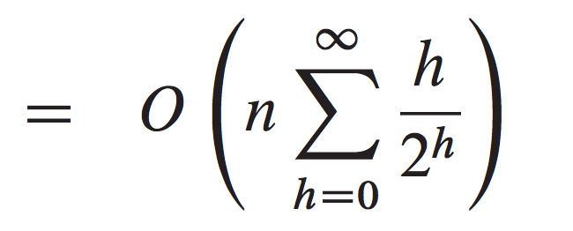
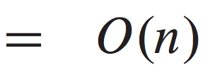
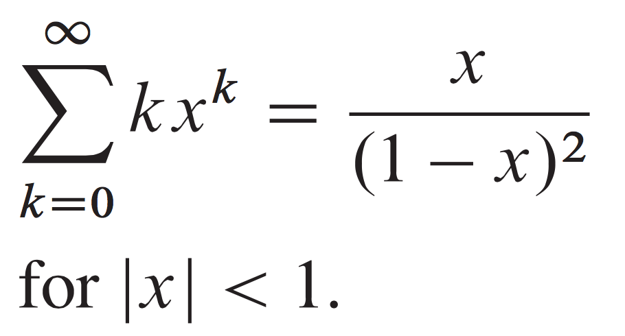
Aufwand für build
Die Höhe des Baumes, in den eingesiebt wird, nimmt zwar von unten nach oben zu, ...
... aber für die meisten Knoten ist die Höhe „klein“ (die meisten Knoten sind unten)
Ein n-elementiger Heap hat Höhe ⎣ log n ⎦ ...
... und maximal ⎡n/2^{h+1}⎤ viele Knoten (Teilbäume) mit Höhe h∈{0,…, ⎣ log n ⎦ }
siftDown, aufgerufen auf Ebene h, braucht h Schritte
Der Aufwand für build ist also
wobei wir x = ½ setzen in
Ergibt sich aus der Ableitung
der geometrischen Reihe mit a₀ = 1:
Robert W. Floyd: Algorithm 245: Treesort 3. In: Communications of the ACM. 7, Nr. 12, S. 701, 1964

Slide 26
Binärer Heap: Operation build
Setze H[i]:=e_{i} für alle i. Rufe siftDown(i, H) für
i=parent(n) runter bis 1 auf.
Inv.
verletzt
Invariante: Für alle j>i: H[j] minimal für Teilbaum von H[j]
Aufwand ist gekennzeichnet durch eine Funktion in O(n)
http://www14.in.tum.de/lehre/2008WS/ea/index.html.de

Slide 27
Prioritätswarteschlangen als ADTs
Unsortierte Liste?
Sortiertes Array?
Binärer Heap:
Operator | Laufzeit
insert | O(1)
min | O(n)
deleteMin | O(n)
build | O(n)
Operator | Laufzeit
insert | O(n)
min | O(1)
deleteMin | O(n)
build | O(n log n)
Operator | Laufzeit
insert | O(log n)
min | O(1)
deleteMin | O(log n)
build | O(n)

